Slide 1
В гостях у сказки

Slide 2
Добрая фея

Slide 3
Дорогие ребята!
Сегодня я пришла к вам в гости на урок чтения. Я принесла вам интересные задания. Выполнив их вы станете еще умнее мои задания помогут вам разобраться в хороших и плохих поступках. Я помогу вам стать добрее умнее. Каждый хороший поступок приближает вас ко мне. При большом желании и стремлении вы сами сможете стать добрыми волшебниками ну что ж за дело!
Желаю вам удачи.

Slide 4
Чистоговорки
Шо – шо – шо – как летом хорошо
Ши- ши –ши- помогают малыши
Ашка – ашка –ашка – красная чашка
Ат-ат-ат - это мой любимый брат

Slide 5
1. К какому виду жанра относится это произведение?
а) басня;
б) сказка;
в) стихотворение.
2. Кто главный герой сказки?
а) Снегурочка;
б) старик со старухой;
в) подружки Снегурочки.

Slide 6
3. Чем занимались подружки и Снегурочка в лесу?
а) собирали грибы;
б) песни пели;
в) собирали цветы, плели венки, хороводы водили.
4. В какое время года растаяла Снегурочка?
а) зима;
б) весна;
в) лето.

Slide 7
1. К какому виду жанра относится это произведение?
б) сказка;
2. Кто главный герой сказки?
а) Снегурочка;
3. Чем занимались подружки и Снегурочка в лесу?
в) собирали цветы, плели венки, хороводы водили.
4. В какое время года растаяла Снегурочка?
в) лето.

Slide 8
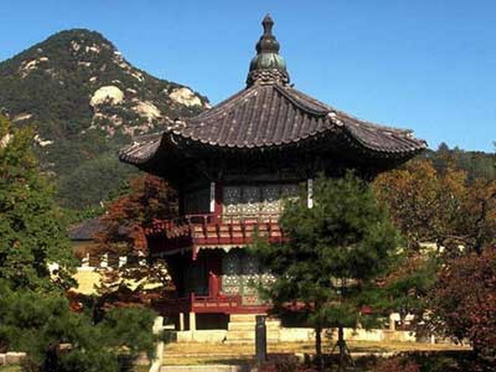
Корейская народная сказка
«Дружные братья»

Slide 9
Cловарная работа:
Обзаводиться – приобрести нужные для жизни, хозяйства вещи;
Украдкой – совершение какого-либо действия скрытно, незаметно от других;
Амбар – строение для хранения зерна, муки;
Водрузить (на спину) – поднять предмет на высоту (на спину)

Slide 10
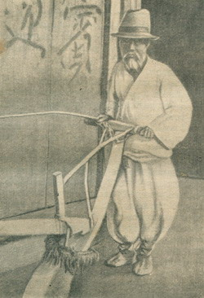

Slide 11
Пословицы:
У кого есть младший брат, у того есть и отдых, у кого есть старший, у того есть счастье.
Доброе братство лучше богатства.
Век живи, век учись.
Скучен день до вечера, если делать нечего.
Друг и брат – великое дело.
Брат без брата, что сокол без крыла.

Slide 12
Виды сказок:
Сказка
О животных
Волшебные
Бытовые

Slide 13
Сказка
Народная
Авторская

Slide 14
ВИКТОРИНА

Slide 15
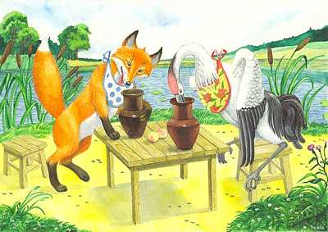
Лиса и журавль

Slide 16
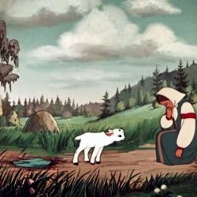
Сестрица Аленушка и братец Иванушка

Slide 17
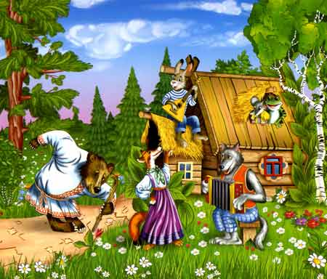
Теремок

Slide 18
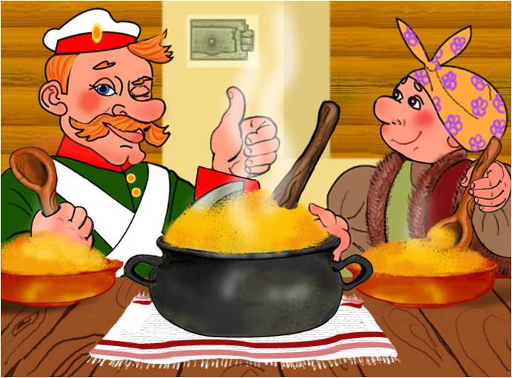
Каша из топора

Slide 19
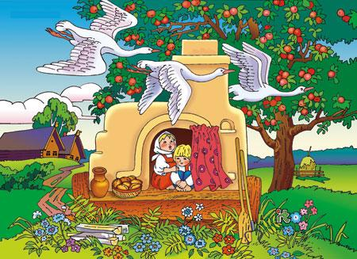
Гуси-лебеди

